Slide 1
MVC, PSR

Slide 2
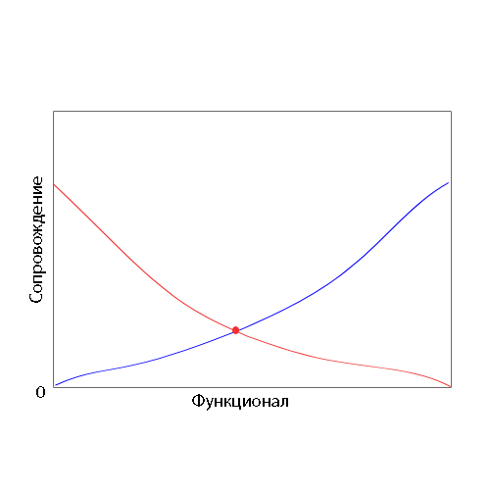
Плохая архитектура - затратна в сопровождении, монолитна, плохо поддается тестированию, хрупка к изменениям и имеет неоправданную сложность.
Notes:
Закрепощенность: система с трудом поддается изменениям, поскольку любое минимальное изменение вызывает эффект “снежного кома”, затрагивающего другие компоненты системы
Хрупкость: в результате осуществляемого изменения система ломается в нескольких других местах, нередко даже в тех, которые не имеют прямого отношения к непосредственно изменяемому компоненту
Монолитность: достаточно трудно разделить систему на компоненты, которые могли бы повторно использоваться в других системах
Вязкость: сделать что-то правильно намного сложнее, чем выполнить какие-либо некорректные действия или решить задачу с помощью хака
Неоправданная сложность: проект содержит элементы, которые не нужны на данный момент (и возможно никогда не понадобятся)
Неоправданное дублирование кода: проект содержит дублирование кода, которое может быть устранено с помощью простого рефакторинга
Неясность: проект трудно читать и понимать.

Slide 3
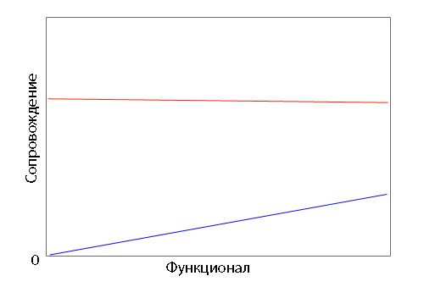
Хорошая архитектура делает систему легкой в освоении, простой в разработке, сопровождении и развертывании. Конечная ее цель – минимизировать затраты на протяжения всего срока службы системы и максимизировать продуктивность программиста.

Slide 4
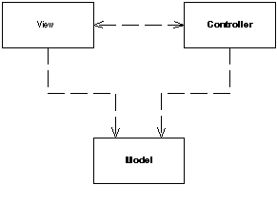
Классический MVC

Slide 5
Разделение на слои
Presentation Layer
Domain Layer

Slide 6
С разделением по слоям
Presentation
Layer
Domain
Layer
Data
Layer

Slide 7
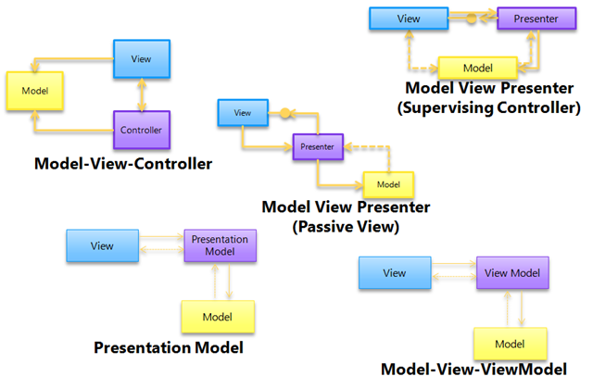

Slide 8
PSR
PHP-FIG (PHP Framework Interop Group) — организованная группа разработчиков, цель которой находить способы совместной работы нескольких фрейморков.
PSR (PHP Standarts Recomendations) — стандартные рекомендации, результат работы PHP-FIG. Одни члены Группы предлагают правила для каждого PSR, другие голосуют в поддержку этих правил или за их отмену. Обсуждение проходит в Google Groups, а наборы PSR доступны на официальном сайте PHP-FIG.

Slide 9
Стандарты
0. Autoloading Standard
Basic Coding Standard
Coding Style Guide
Logger Interface
Autoloading Standard
PHPDoc Standard
Caching Interface
HTTP Message Interface
Huggable Interface
Security Advisories
Security Reporting Process
Container Interface
Extended Coding Style Guide
Hypermedia Links
Event Dispatcher
HTTP Handlers
Simple Cache
HTTP Factories
HTTP Client
PHPDoc tags

Slide 10
PSR-1 — Basic Coding Standart
Эти PSR регулируют основные стандарты, главная идея которых — если все разработчики используют одни стандарты, то перенос кода можно производить без всяких проблем.
Правила:
В файлах должны использоваться только теги <?php и <?.
В файлах должна использоваться только кодировка UTF-8 without BOM.
Имена пространств и классы должны следовать PSR-0.
Имена классов должны быть объявлены в нотации StudlyCaps.
Константы класса должны быть объявлены в верхнем регистре, разделенные подчеркиваниями.
Методы должны быть объявлены в нотации camelCase.

Slide 11
PSR-2 — Coding Style Guide
Это расширенные инструкции для PSR-1, описывающие правила форматирования кода.
Правила:
Код должен соответствовать PSR-1.
Вместо табуляции должны использоваться 4 пробела.
Не должно быть строгого ограничения на длину строки, рекомендуемая длина — до 80 символов.
Должна быть одна пустая строка после объявления пространства имен.
Скобки для классов должны открываться на следующей строке после объявления и закрываться после тела класса (то же самое для методов).
Видимость методов и свойств должна быть обязательно определена (public, private).
Открывающие скобки для управляющих структур должны находиться на той же строке, закрывающие скобки должны быть на следующей строке после тела структуры.
Пробелы не ставятся после открывающихся круглых скобок методов управляющих структур и перед закрывающимися скобками.

Slide 12
PCR-3 — Logger Interface
В PCR-3 регулируется логгинг, в частности основные девять методов.
Методы:
LoggerInterface предоставляет 8 методов для логирования восьми RFC 5424 уровней (debug, notice, warning, error, critical, alert, emergency).
Девятый метод log() принимает на вход уровень предупреждения первым параметром. Вызов метода с параметром уровня предупреждения должен возвращать такой же результат, как и вызов метода определенного уровня лога ( log(ALERT) == alert() ). Вызов метода с неопределённым уровнем предупреждения должен генерировать Psr\Log\InvalidArgumentException.

Slide 13
PCR-4 — Improved Autoloading
Так же как и PSR-0, PSR-4 предоставляет улучшенные методы автозагрузки
Правила:
Термин «класс» относится к классам, интерфейсам, трейтам и другим похожим структурам
Полностью определённое имя класса имеет следующую форму: \<NamespaceName>(\<SubNamespaceNames>)*\<ClassName>
При загрузке файла, соответствующему полностью определённому имени класса:
Непрерывная серия одного или более ведущих пространств имен, не считая ведущего разделителя пространства имен, в полностью определенном имени класса соответствует по крайней мере одной «корневой директории».
Имена директорий и поддиректорий должны соответствовать регистру пространства имен.
Окончание полного имени класса соответствует имени файла с окончанием .php. Регистр имени файла обязан соответствовать регистру окончания полного имени класса.
Реализация автозагрузчика не должна бросать исключения, генерировать ошибки любого уровня и не обязана возвращать значение.

Slide 14
Полезное
Паттерны в картинках https://github.com/domnikl/DesignPatternsPHP
Петтерны от дядюшки Боба (М. Фаулер) https://martinfowler.com
Материал лекции https://github.com/dimaxz/Lectures/tree/master/Лекция%202.%20Паттерны
https://www.php-fig.org/psr/

